Slide 1
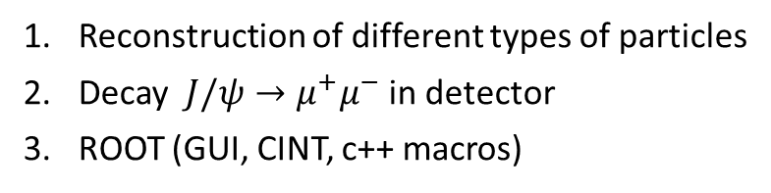
Particle Physics - laboratory
Reconstruction of different types of particles
Decay $J/ψ→μ^{+}μ^{−}$ in detector
ROOT (GUI, CINT, c++ macros)

Slide 2
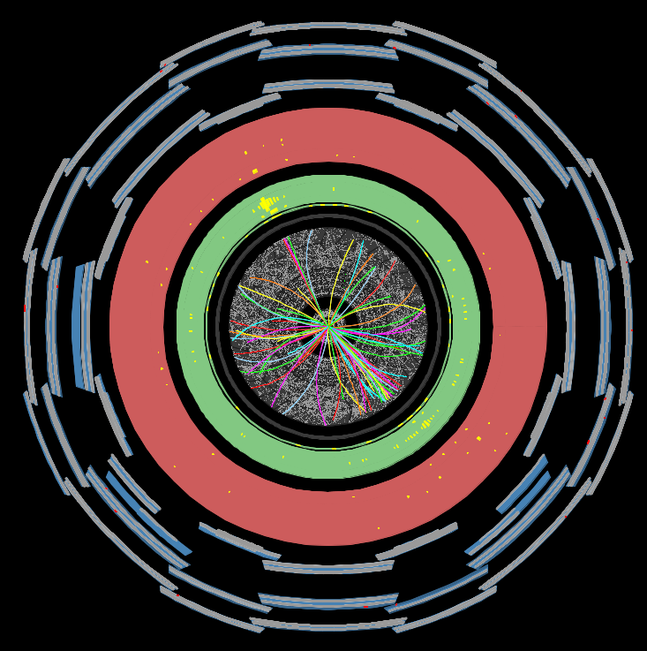
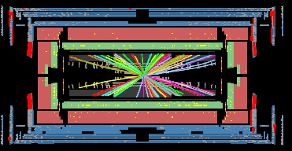
Detektory
Zadaniem detektorów jest rejestracja powstałych w zderzeniu cząstek.
W wyniku zderzeń wysokoenergetycznych protonów powstaje kilka tysięcy cząstek wtórnych – naładowanych (pionów, kaonów, protonów, elektronów, mionów) oraz neutralnych (fotonów, neutronów, neutrin).
Ich detekcja jest możliwa dzięki rejestracji depozytów energii straconej przy przejściu cząstek przez materiał czynny detektora.
Energia ta jest następnie zamieniana na sygnały elektryczne przetwarzane dalej przez oprogramowanie.
Najciekawsze przypadki są zapisywane do dalszej obróbki.
Fizycy zajmują się opracowaniem kryterów wyboru przypadków, które zostały przewidziane przez nową teorię lub które podważają obecnie istniejące poglądy.

Slide 3
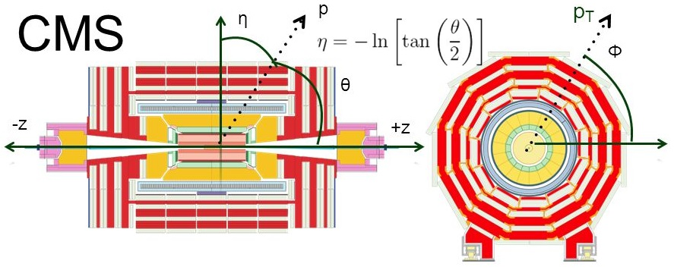
Detekcja

Slide 4
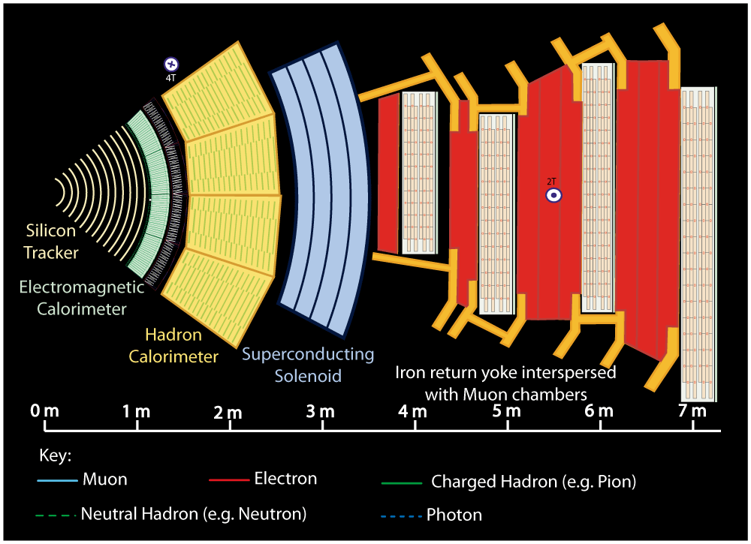
Notes:
Buttons. Click on any particle type to display the relevant slide with animations. Clicking again will return to this slide.
Recommend putting this slide in the middle of your presentation and putting the other 5 slides at the end.
If you have any difficulties, contact David.Barney@cern.ch

Slide 5
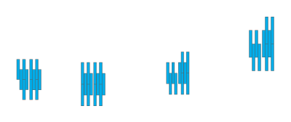


Notes:
Muon: passing through CMS, bending in the field (both ways, depending on when it is inside or outside of the solenoid) leaving hits in the Tracker layers and the muon chambers before escaping completely

Slide 6
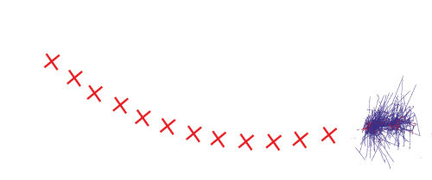
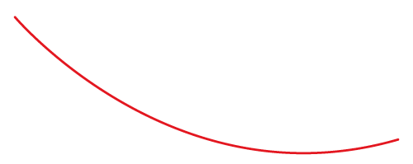

Notes:
Electron: Bending in the magnetic field, leaving hits in the tracker layers and being “stopped” by the electromagnetic calorimeter

Slide 7
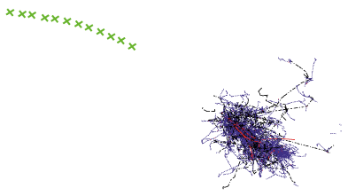
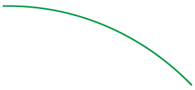

Notes:
Charged hadron: Bends in the magnetic field and leaves signals in the tracker layers; passes through the electromagnetic calorimeter leaving essentially no signal, and is “stopped” by the hadron calorimeter

Slide 8
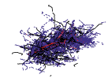

Notes:
Neutral hadron: Does not bend in the magnetic field and does not leave any signal in the tracker layers; passes through the electromagnetic calorimeter leaving essentially no signal, and is “stopped” by the hadron calorimeter

Slide 9

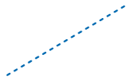

Notes:
Photon: passes through the tracker without bending in the magnetic field or leaving hits, is “stopped” by the electromagnetic calorimeter

Slide 10
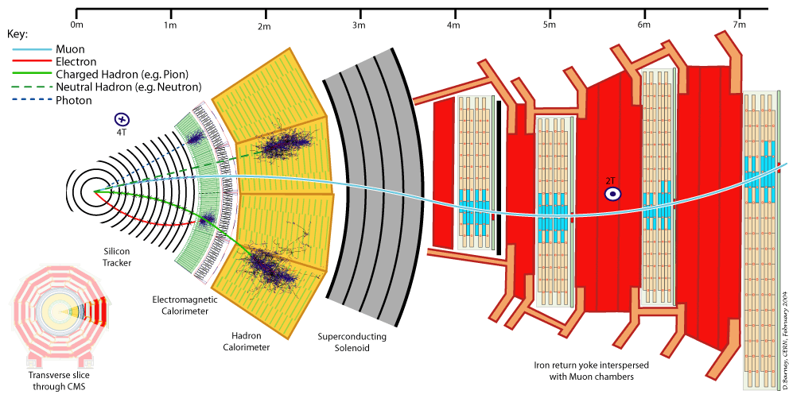

Slide 11
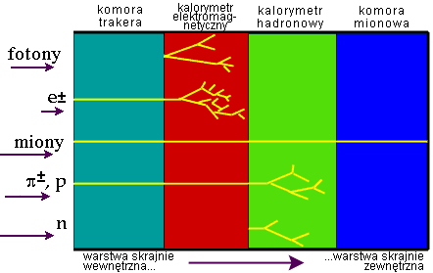
Detekcja

Slide 12
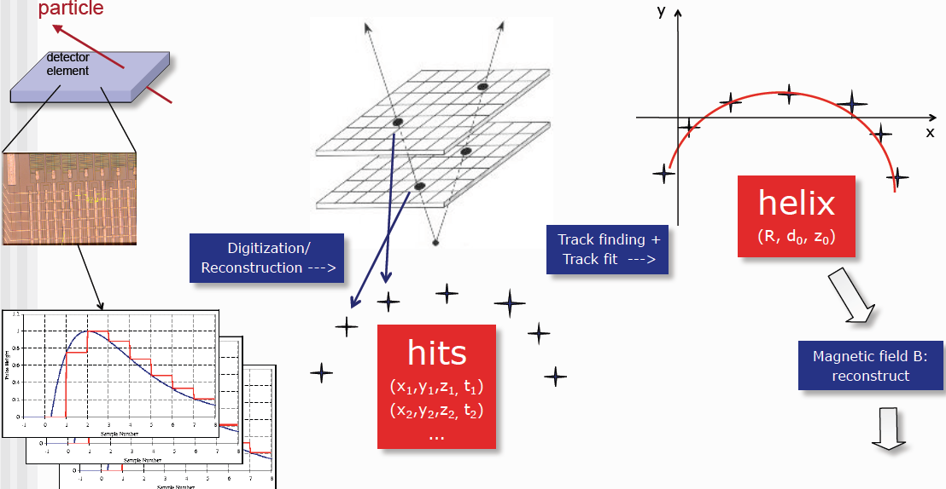

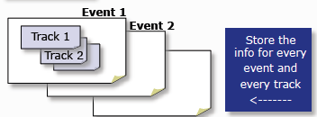
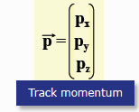

Od hitów do wyników
TU JESTEŚMY (n-tupel)

Slide 13
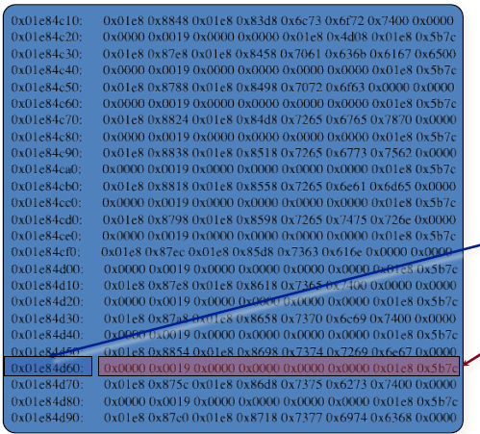
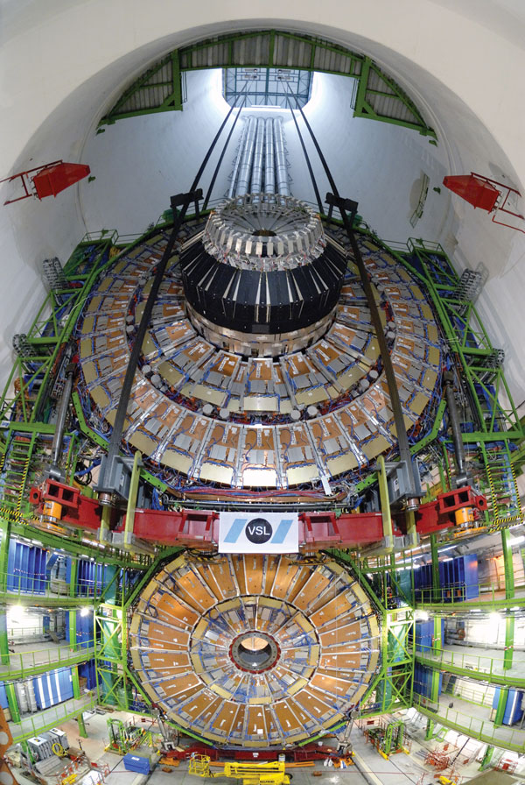
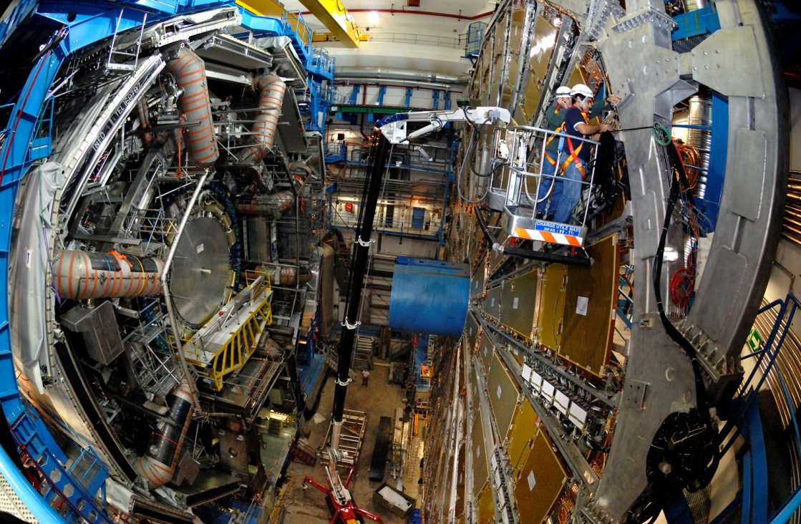
Detektory HEP

Slide 14
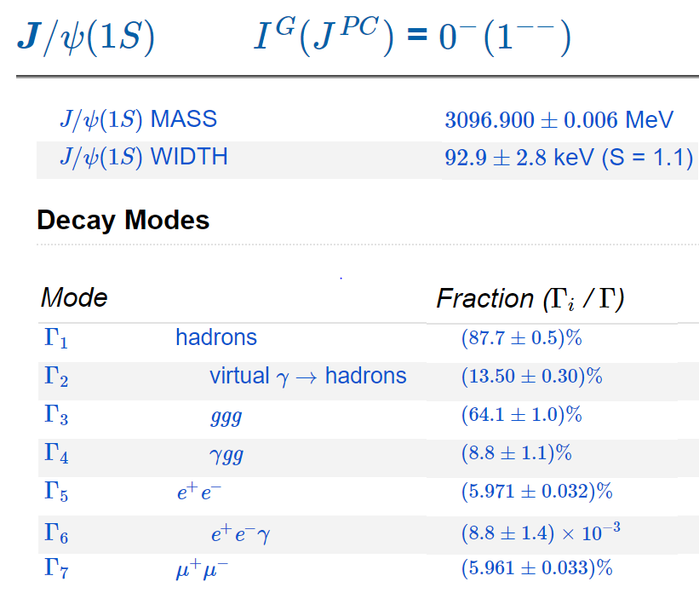

$$J/ψ→μ^{+}μ^{−}$$

Slide 15
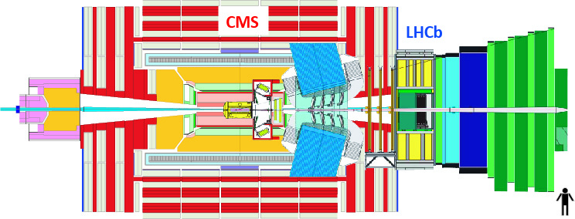
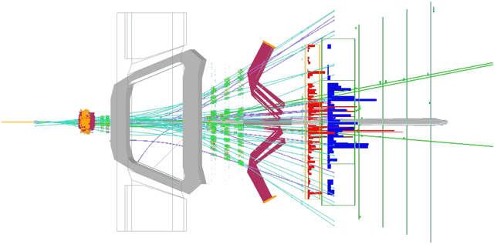

$J/ψ→μ^{+}μ^{−}$ (LHCb)

Slide 16
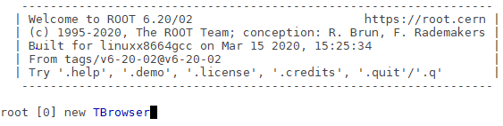
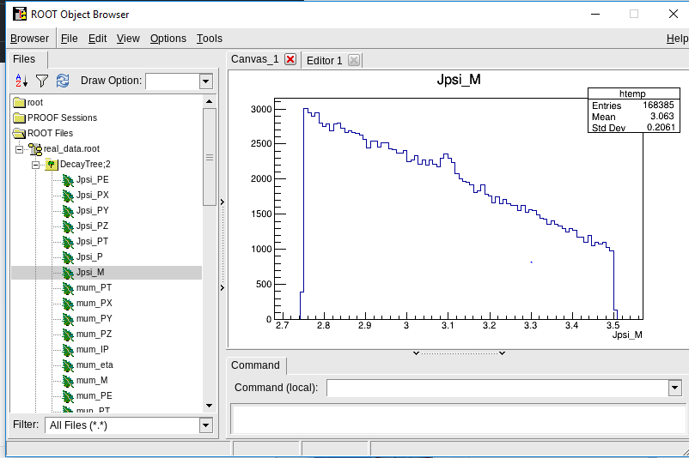
$$J/ψ→μ^{+}μ^{−}$$

Slide 17
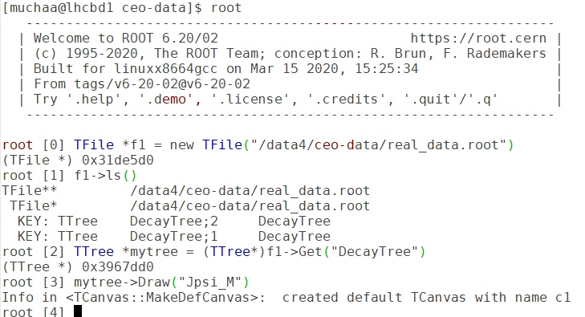
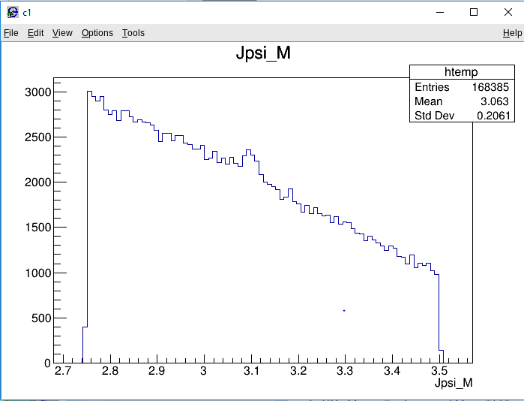
$$J/ψ→μ^{+}μ^{−}$$

